Slide 1
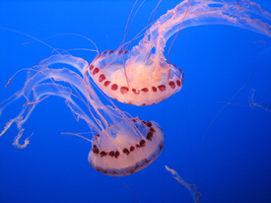
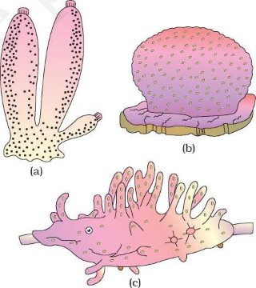
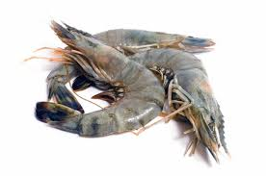
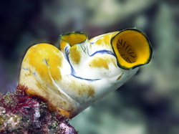
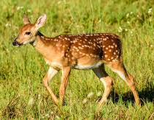
সুপ্রিয় ১২শ শ্রেণির শিক্ষার্থীবৃন্দ,
জীববিজ্ঞান ক্লাসে তোমাদেরকে স্বাগতম

Slide 2
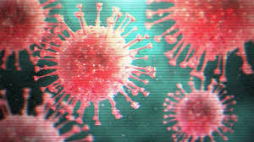
করোনা মহামারির
এই সময়ে তোমরা---
বাইরে গেলে অবশ্যই মাস্ক ব্যবহার করবে।
সাবান দিয়ে উত্তমরূপে
হাত ধৌত করবে।
বাইরে গেলে অবশ্যই সামাজিক দুরত্ব বজায় রাখবে|

Slide 3
শিক্ষক পরিচিতিঃ
মোঃ গোলাম মোস্তফা
সহকারি অধ্যাপক (জীববিজ্ঞান)
বেগুনহাটি ফাজিল ডিগ্রি মাদ্রাসা
কাপাসিয়া,গাজীপুর।
মোবাইলঃ ০১৭১১ ২০৭৯১৪
e-mail: golammostofaap@gmail.com

Slide 4
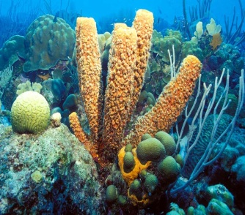
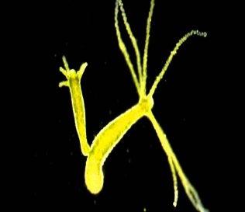
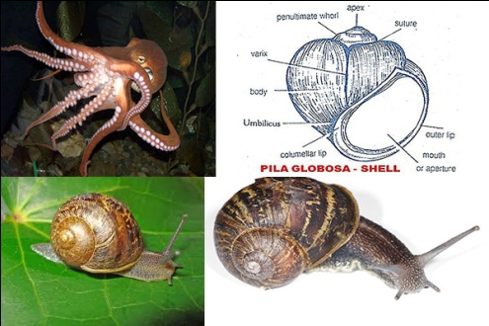
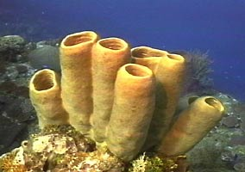
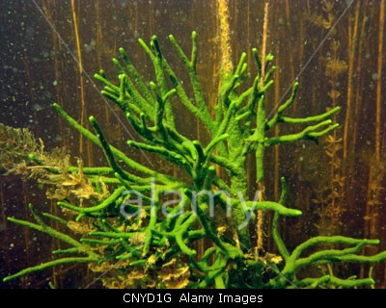
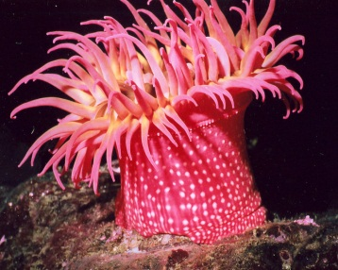
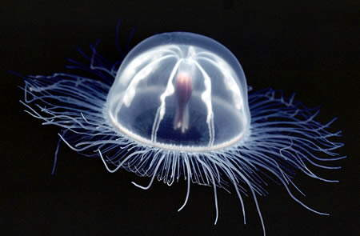
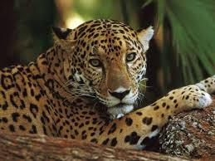
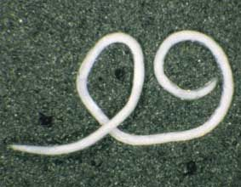
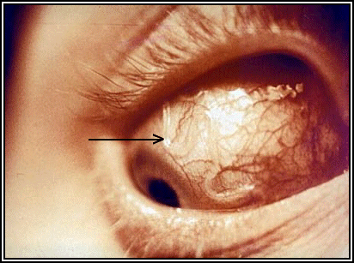
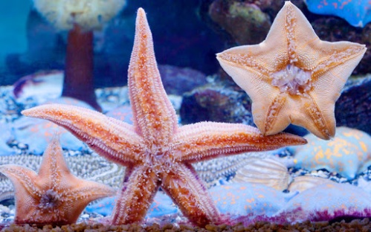
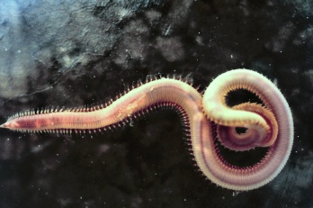
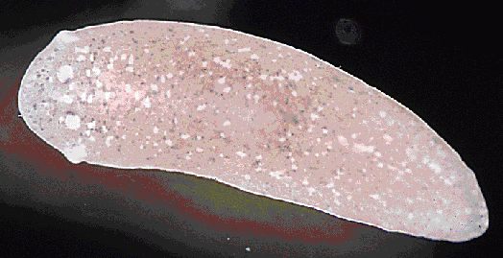
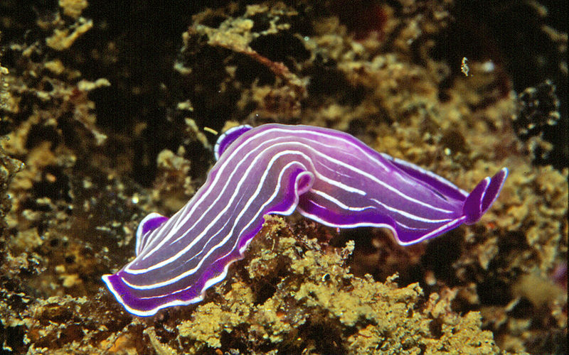
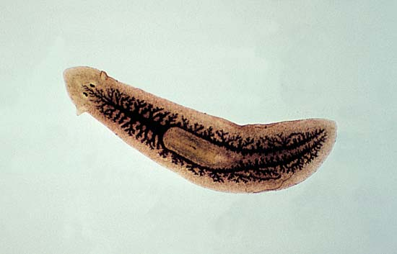
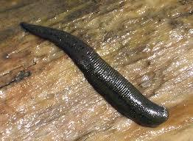
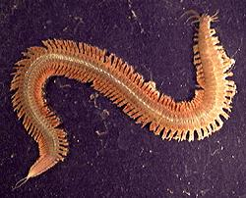
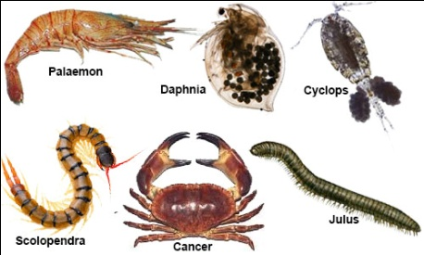
ছবিতে তোমরা কী কী দেখতে পাচ্ছ?

Slide 5
হ্যাঁ, আজ আমাদের আলোচ্য বিষয়ঃ
প্রাণিজগতের শ্রেণিবিন্যাস
প্রাণিজগতের প্রধান পর্ব ৯টি
আজ আমরা ১টি পর্বের অর্থাৎ Cnidaria পর্বের সনাক্তকারি বৈশিষ্ট্য ও উদাহরণ নিয়ে আলোচনা করবো, ইনশাআল্লাহ।

Slide 6
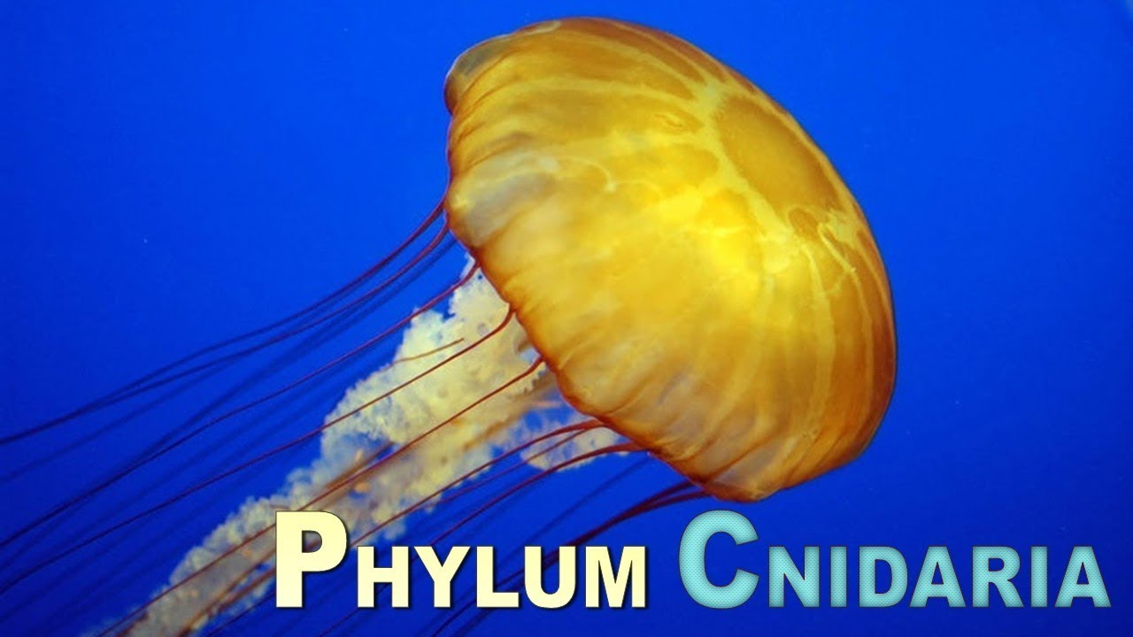
পর্ব
2. Cnidaria

Slide 7
শিখন ফলঃ
প্রত্যাশা করা যায় যে, আজকের পাঠ শেষে শিক্ষার্থীরা---
1। Cnidaria পর্বের প্রাণীদের দ্বিস্তরী প্রাণী / Diploblastic প্রাণী বলার কারণ ব্যাখ্যা করতে পারবে;
2। Cnidaria পর্বের প্রাণীদের সনাক্তকারি বৈশিষ্ট্য বর্ণনা করতে পারবে;
3। Cnidaria পর্বের প্রাণীদের ২টি উদাহরণ বা বৈজ্ঞানিক নাম লিখতে পারবে।

Slide 8
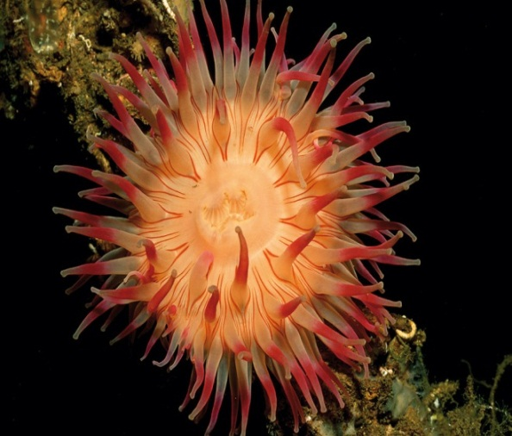
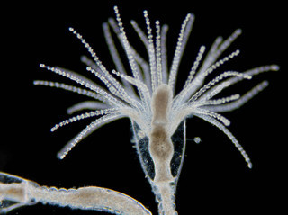
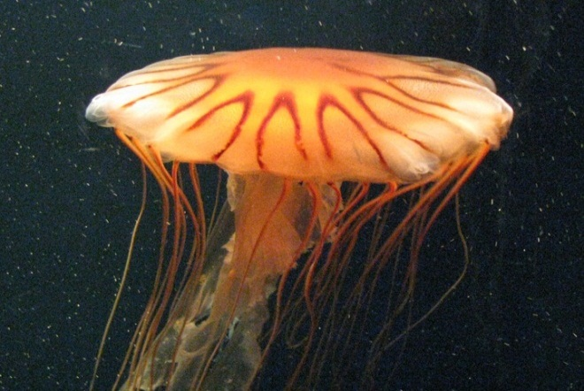
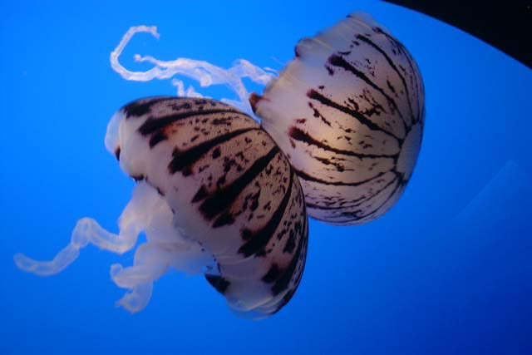
এরা দ্বিস্তরী বা Diploblastic প্রাণী।
Cnidaria
( Gr. Knide = nettle + L. aria = connected with)
সামুদ্রিক জেলিফিশগুলো এ পর্বেরই সদস্য

Slide 9
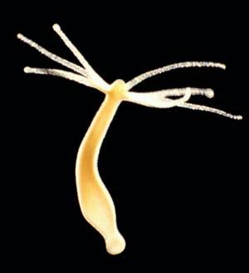
Cnidaria পর্বের বৈশিষ্ট্যঃ
১
এরা দ্বিস্তরী প্রাণী। এসব প্রাণির ভ্রুণদেহে এক্টোডার্ম ও এন্ডোডার্ম নামক দুটো কোষস্তর থাকে। স্তরদুটোর মধ্যবর্তী স্থানে মেসোগ্লিয়া উপস্থিত।
এক্টোডার্ম
মেসোগ্লিয়া
এন্ডোডার্ম

Slide 10
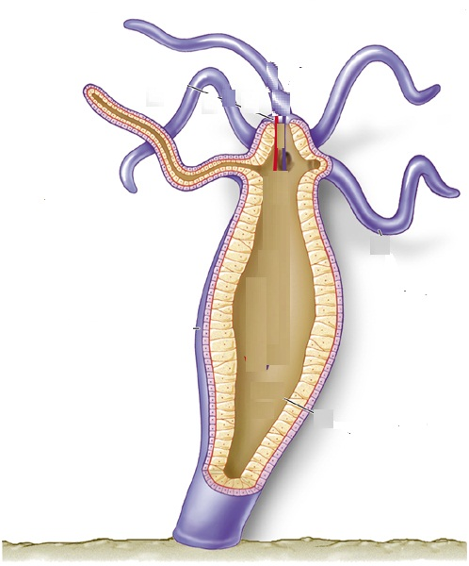
Cnidaria পর্বের বৈশিষ্ট্যঃ
দেহের অভ্যন্তরে সিলেন্টেরন বা গ্যাস্ট্রোভাস্কুলার গহ্বর রয়েছে যা একটি মাত্র ছিদ্রের মাধ্যমে দেহের বাইরে উন্মুক্ত।
২
সিলেন্টেরন

Slide 11
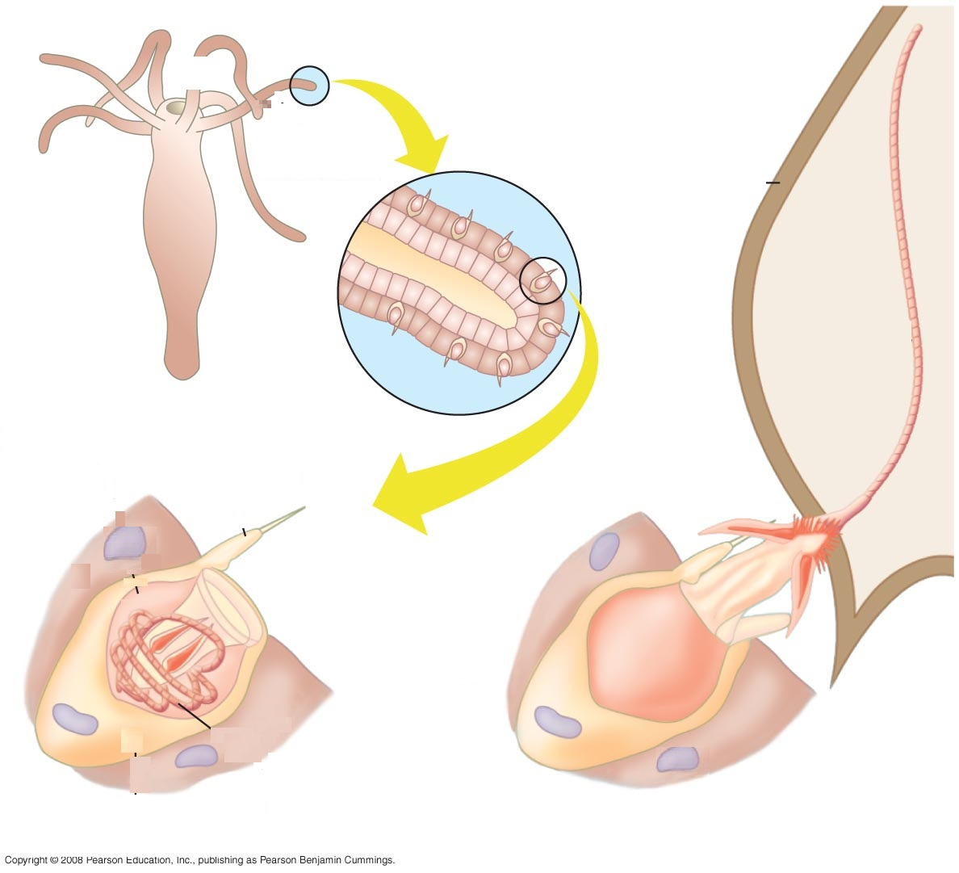
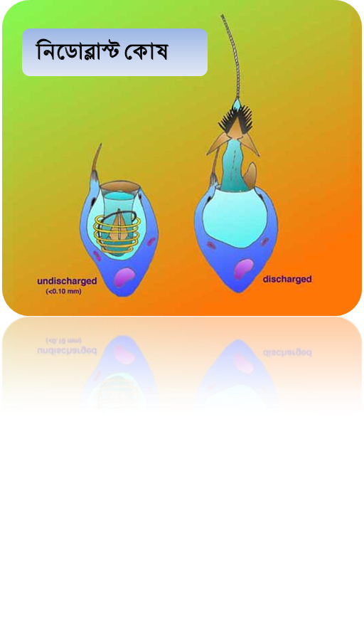
Cnidaria পর্বের বৈশিষ্ট্যঃ
৩
দেহত্বকে অসংখ্য নিডোব্লাস্ট কোষ থাকে যা নিমাটোসিস্ট বহন করে।
নিমাটোসিস্ট
নিডোব্লাস্ট কোষ

Slide 12
একক কাজ
১। কোন পর্বের প্রাণীরা জেলিফিশ
নামে পরিচিত?
২। কোন পর্বের প্রাণীদের
দ্বিস্তরী প্রাণী বলা হয়?
৩। Cnidaria পর্বের প্রাণীদের
কোন কোষ নিমাটোসিস্ট
বহন করে?

Slide 13
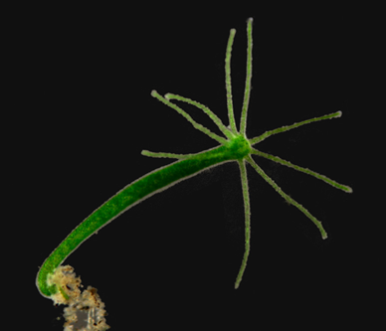
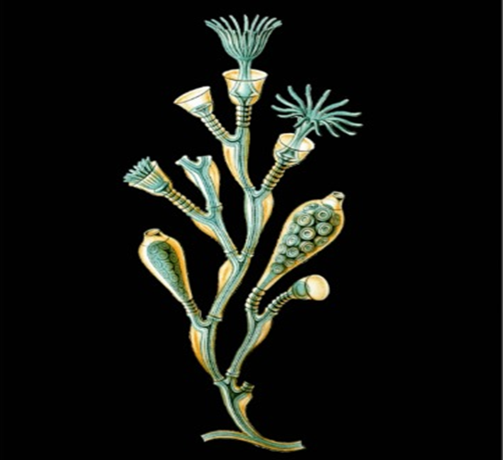
Cnidaria পর্বের
উদাহরণ
১
২
Hydra viridis
Obelia geniculata

Slide 14
বাড়ির কাজ
১। Cnidaria পর্বের প্রাণিদের দ্বিস্তরী প্রাণি বলার কারণ ব্যাখ্যা কর।
২। চিত্রের প্রাণি দু’টি যে পর্বের সে পর্বের ৩টি বৈশিষ্ট্য বর্ণনা কর এবং ২টি উদাহরণ দাও।

Slide 15
এতক্ষণ মনোযোগ সহকারে,
দ্বিস্তরী প্রাণী অর্থাৎ Cnidaria পর্বের প্রাণীদের সনাক্তকারি বৈশিষ্ট্য ও উদাহরণ নিয়ে আলোচিত ক্লাসে উপস্থিত থাকার জন্য তোমাদেরকে-

